Slide 1
ΙΣΧΙΟ
ΒΛΟΤΙΝΟΥ ΠΗΝΕΛΟΠΗ
ΕΠΙΚΟΥΡΗ ΚΑΘΗΓΗΤΡΙΑ ΤΜΗΜΑ ΕΡΓΟΘΕΡΑΠΕΙΑΣ ΠαΔΑ

Slide 2
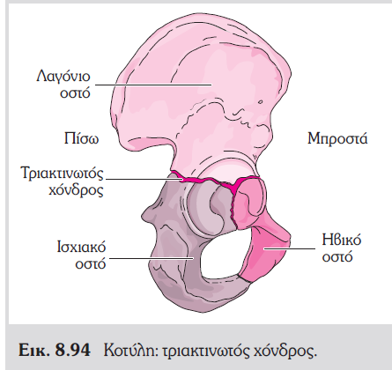

Slide 3
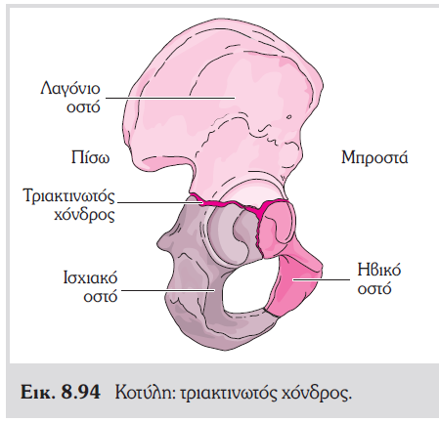

Slide 4
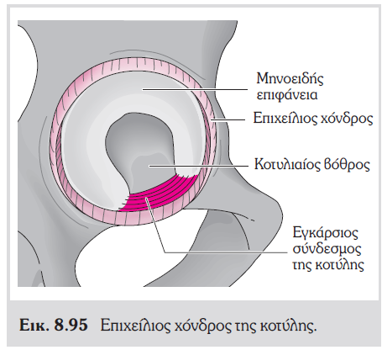

Slide 5
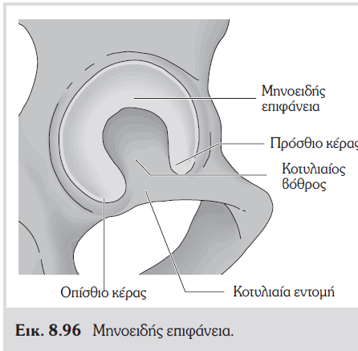

Slide 6
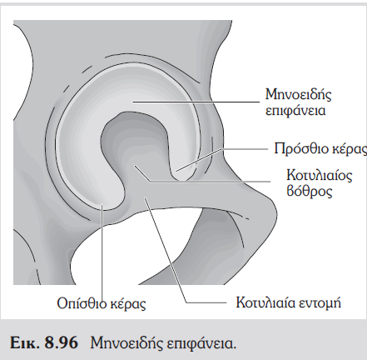
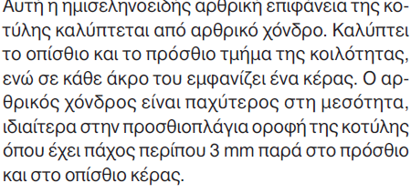

Slide 7
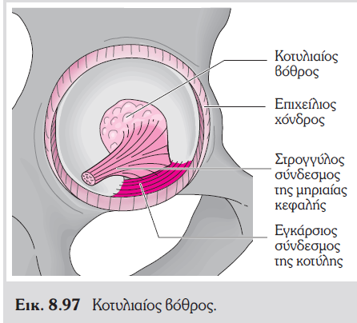

Slide 8
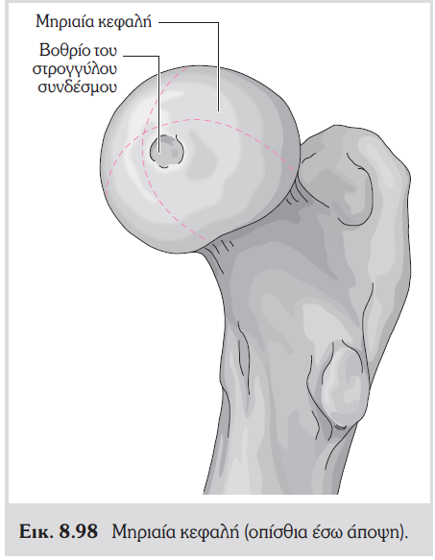
Κεφαλή του Μηριαίου Οστού

Slide 9
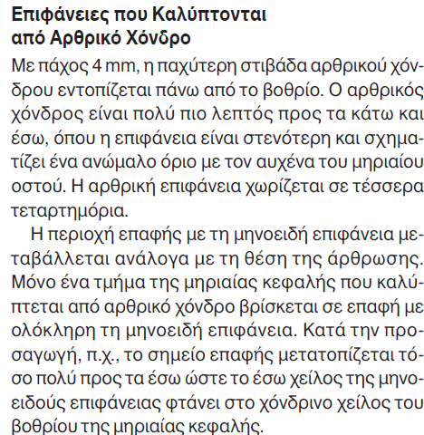

Slide 11
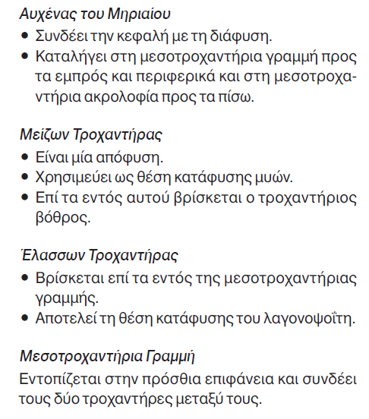
Δομές του Μηριαίου Οστού κοντά στην Άρθρωση

Slide 12
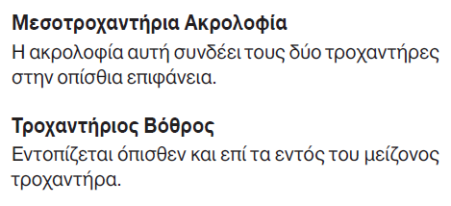

Slide 13
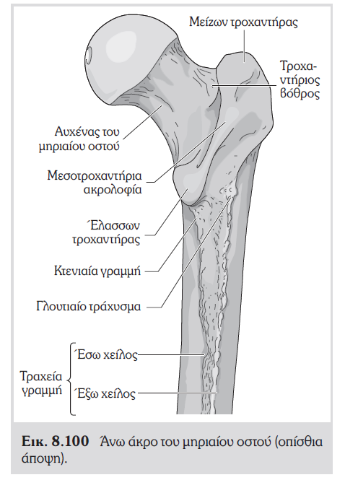

Slide 14
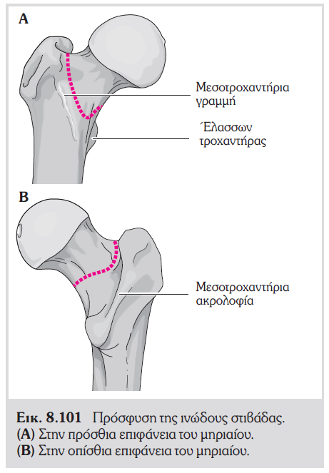
Αρθρικός Θύλακος Ινώδης Θύλακος

Slide 15
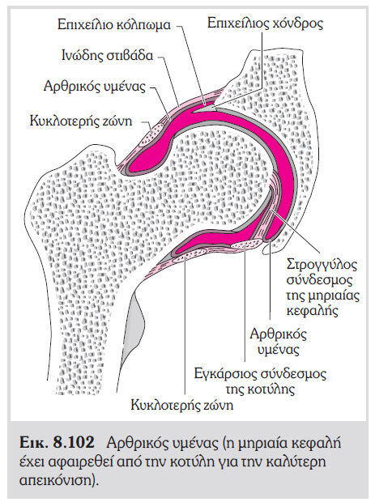
Γύρω από τον αυχένα του μηριαίου, ιδιαίτερα προς τα έξω, προς τα έσω και μπροστά, σχηματίζει υμενικές πτυχές,τους θυλακικούς χαλινούς. Αυτοί εκτείνονται από την πρόσφυση στον αυχένα του μηριαίου μέχρι το οστεοχόνδρινο όριο της μηριαίας κεφαλής,προς την οποία κατευθύνουν αιμοφόρα αγγεία.
Τα τελευταία αιματώνουν τον αυχένα του μηριαίου οστού. Ο αρθρικός υμένας σχηματίζει ένα σωλήνα που περικλείει το στρογγύλο σύνδεσμο της μηριαίας κεφαλής.

Slide 16
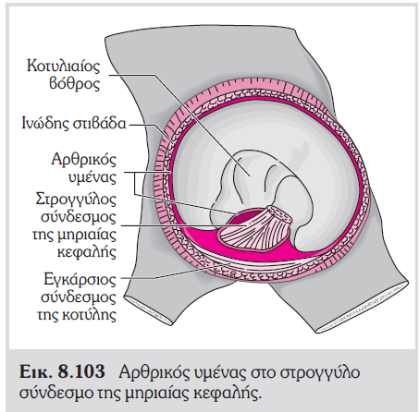

Slide 17
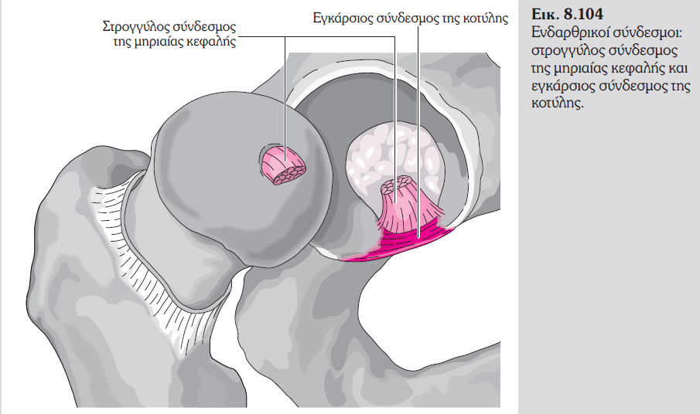

Slide 18
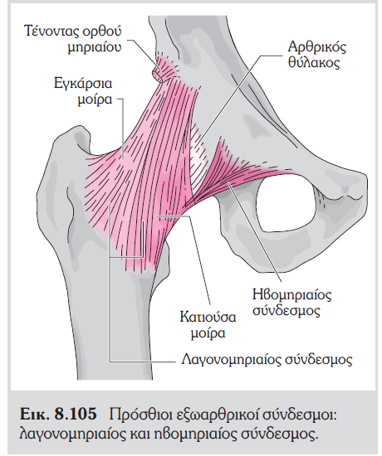

Slide 19
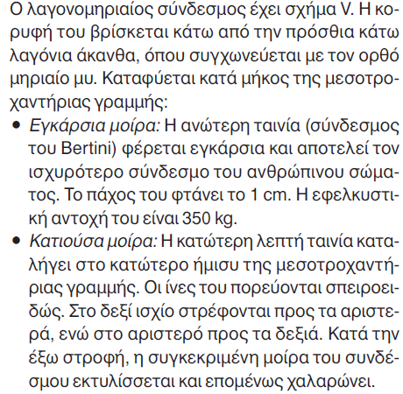
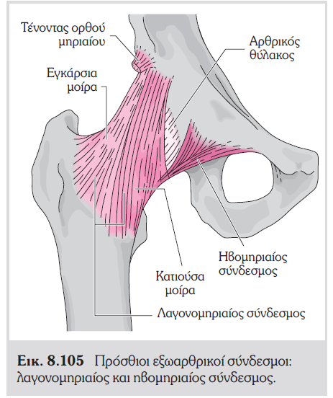

Slide 20
Ο ηβομηριαίος σύνδεσμος πορεύεται από το λαγονοηβικό όγκωμα και τη θυροειδή ακρολοφία όπου διασυνδέεται με τον τένοντα του κτενίτη μυός, μέχρι την κατώτερη μοίρα της μεσοτροχαντήριας γραμμής.

Slide 21
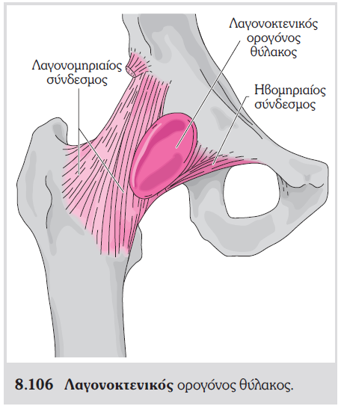

Slide 22
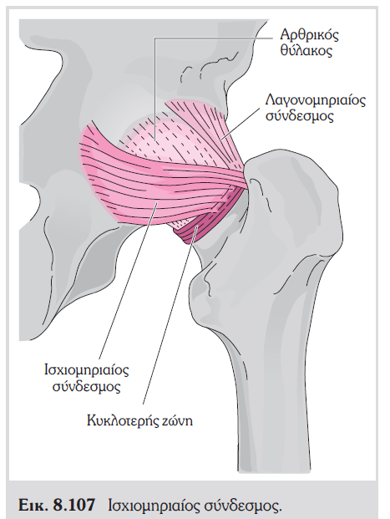
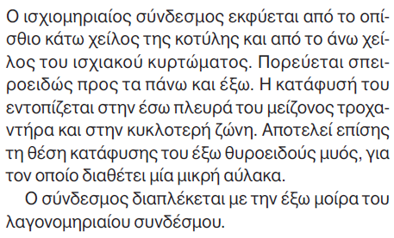

Slide 23
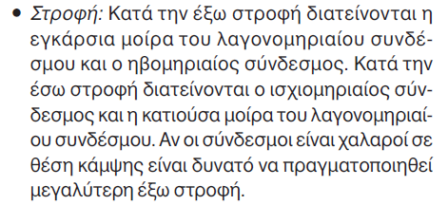

Slide 24
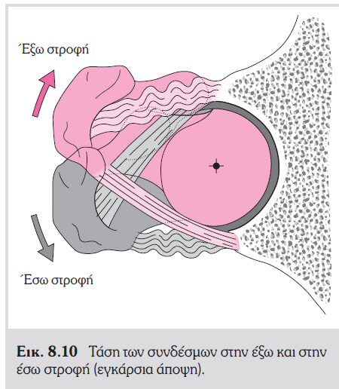
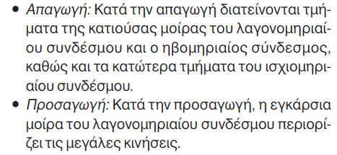

Slide 25
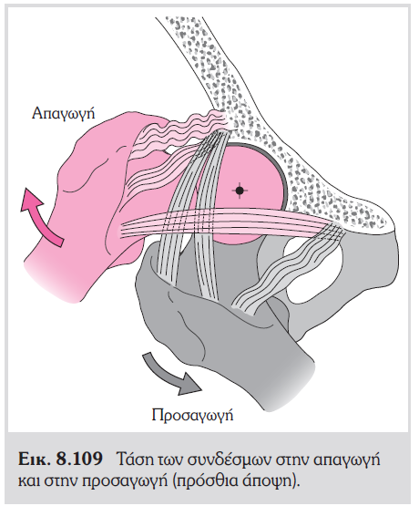
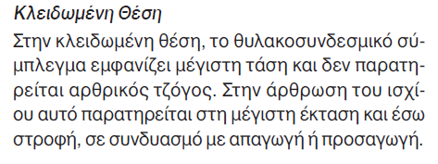

Slide 26
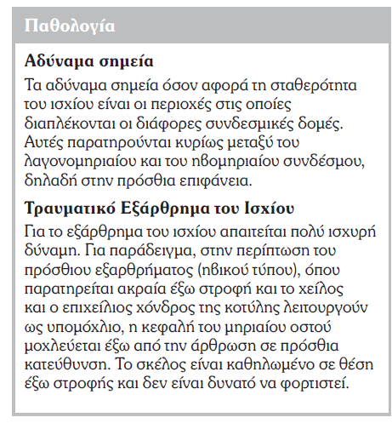
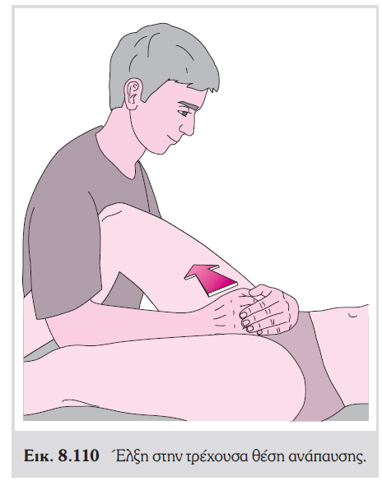

Slide 27
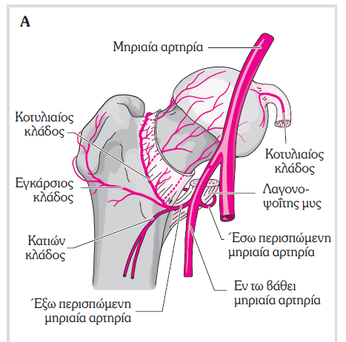
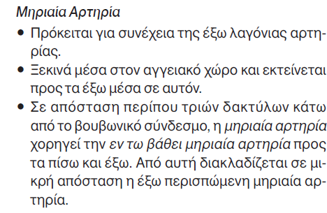

Slide 28
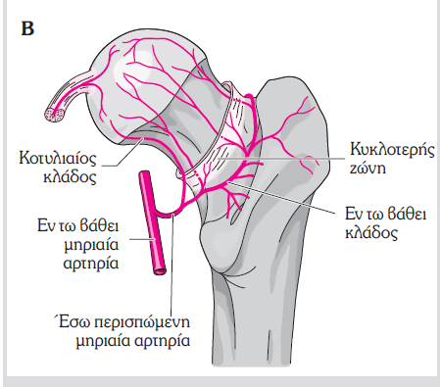

Slide 29
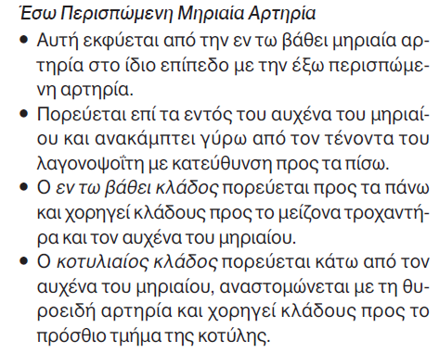
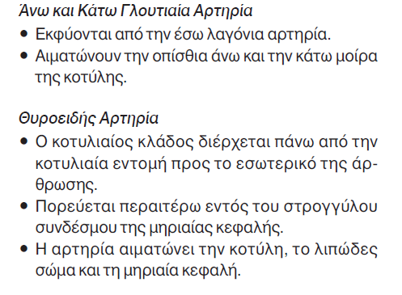

Slide 30
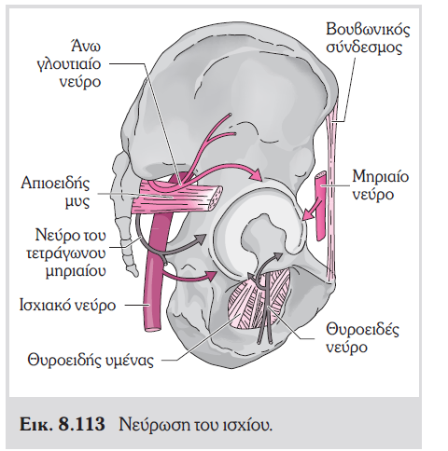

Slide 32
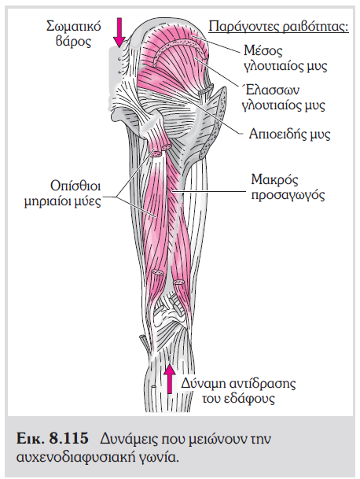

Slide 33
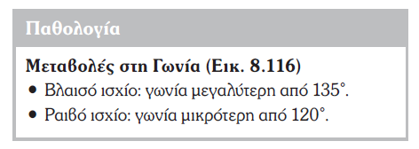

Slide 34
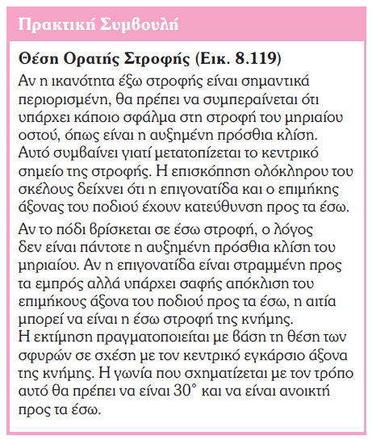
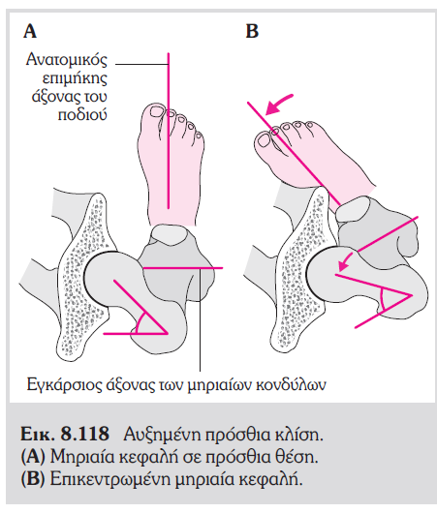

Slide 35
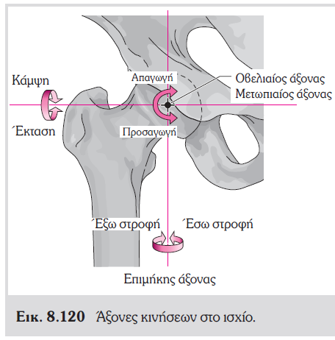
Κινήσεις και Άξονες των Κινήσεων

Slide 37
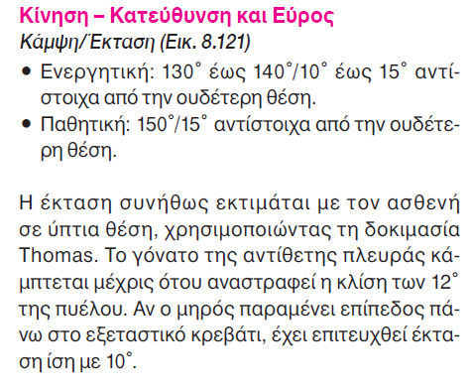
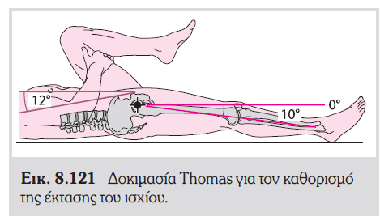

Slide 38
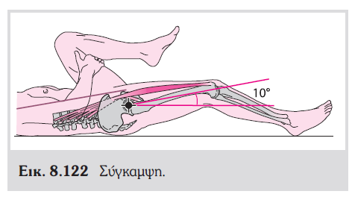

Slide 39
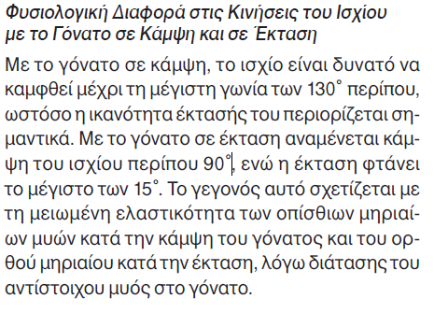

Slide 40
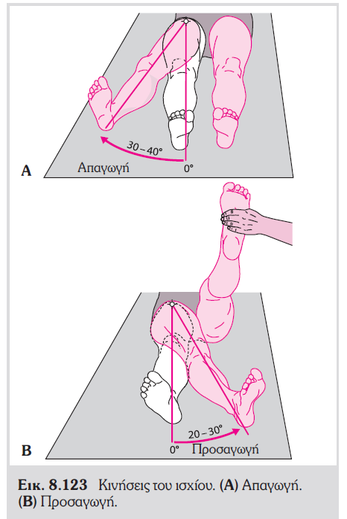

Slide 41
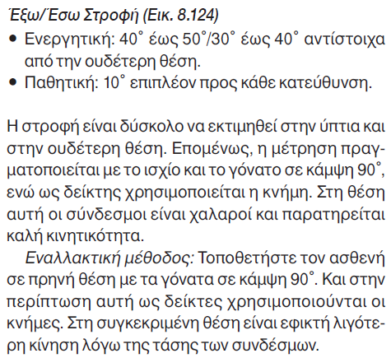
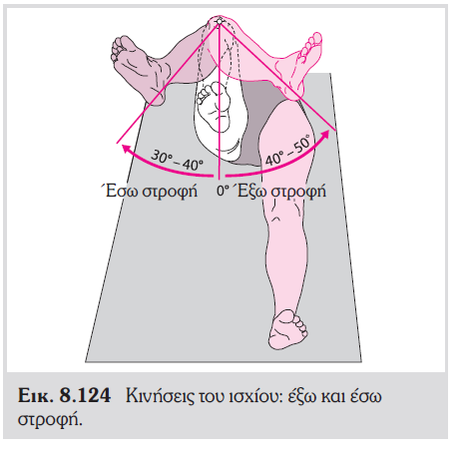

Slide 42
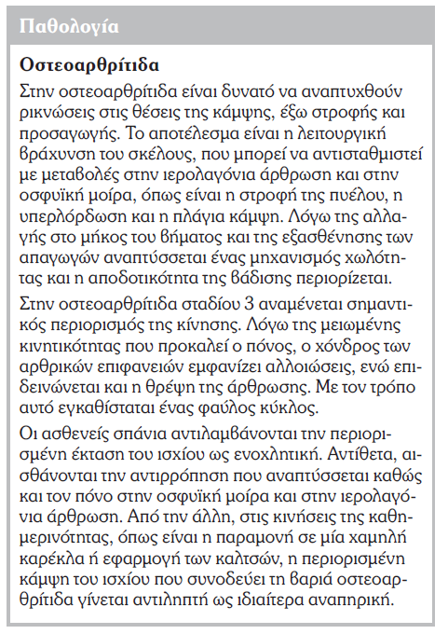

Slide 43
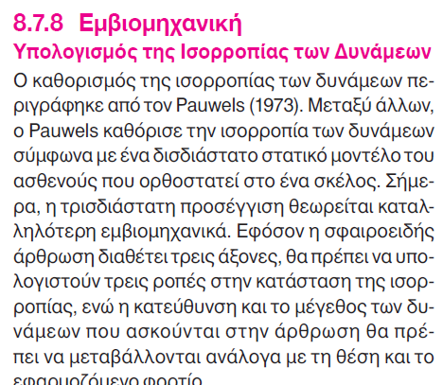
8.7.8 Εμβιομηχανική
Μηχανική της Άρθρωσης κατά τη
Μονοποδική Στήριξη

Slide 44
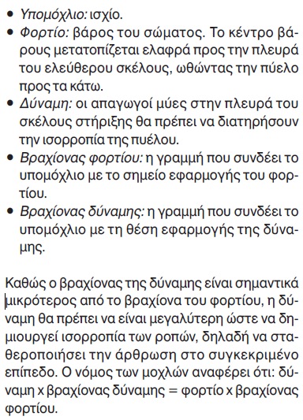
Μηχανική της Άρθρωσης κατά την Μονοποδική Στήριξη

